Slide 1
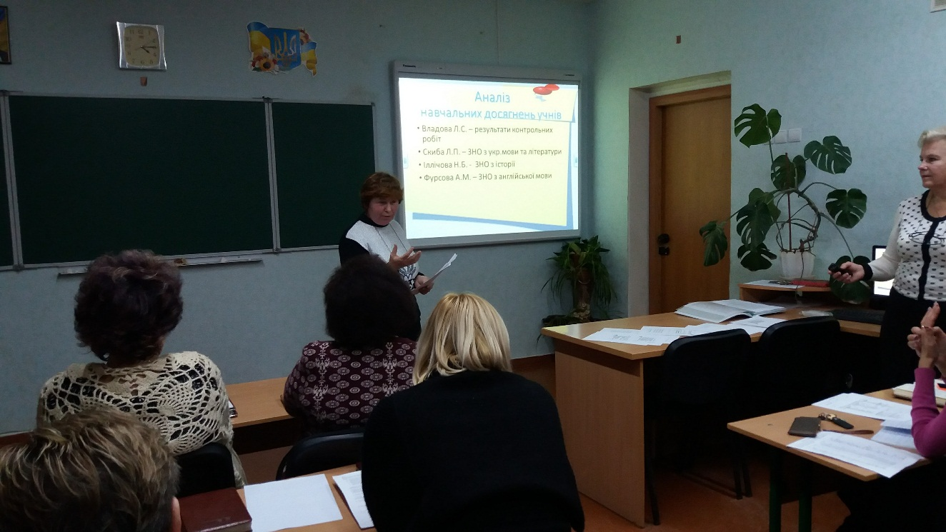
Нарада при директорі 19.10.2016
Аналітична діяльність вчителя
як умова досягнення якісних результатів
УРОК — ОСНОВНА ФОРМА ОРГАНІЗАЦІЇ НАВЧАЛЬНО-ВИХОВНОГО ПРОЦЕСУ
Питання для обговорення
1. Аналітична діяльність як основа для професійного вдосконалення вчителя - самоаналіз як один з способів педагогічного самовдосконалення. (перегляд фрагментів уроку вчителів Довгай А.А., Стріжак Л.М., Нецької Л.В., Михайлова С.В.)
2.Аналіз навчальних досягнень учнів
Владова Л.С. – результати контрольних робіт
Скиба Л.П. – ЗНО з укр.мови та літератури
Іллічова Н.Б. - ЗНО з історії
Фурсова А.М. – ЗНО з англійської мови
3. Контрольно-аналітична діяльність

